Slide 1
স্বাগতম

Slide 2
পরিচিতি
নামঃ মঈনুদ্দিন আহমেদ (পাশা)
পদবিঃ ট্রেড ইনসট্রাক্টর (জেনারেল ইলেকট্রিক্যাল ওয়ার্কস)।
প্রতিষ্ঠানঃ ধনাকুশা উচ্চ বিদ্যালয়, নকলা, শেরপুর।

Slide 3
পাঠ পরিচিতি
শ্রেণি | : | নবম
বিষয় | : | জেনারেল ইলেকট্রিক্যাল ওয়ার্কস-১
জবের নাম | : | ভোল্টমিটারের সাহায্য সার্কিটের ভোল্টেজ পরিমাপকরণ।
তারিখ | : | ২১/০1/২০১৯
সময় | : | ১২০ মিনিট

Slide 4
তত্ত্ব
পরিবাহীর মধ্য দিয়ে কারেন্ট প্রবাহে যে চাপের সৃষ্টি হয় তাকে ভোল্টেজ বলে। আর যে যন্ত্রের সাহায্যে সার্কিটের ভোল্টেজ সরাসরি ভোল্ট এককে পরিমাপ করা যায়, তাকে ভোল্টমিটার বলে। ভোল্টমিটারের কয়েল চিকন তারের অধিকসংখ্যক প্যাঁচ দিয়ে তৈরি করা হয় সেজন্য ভোল্টমিটারের অভ্যন্তরীণ রেজিস্ট্যান্স খুব বেশি।

Slide 5
শিখনফল
ভোল্টমিটারের সাথে পরিচিত হওয়া।
ভোল্টমিটারের সংযোগ তৈরি এবং এসি সার্কিটের ভোল্টেজ পরিমাপ করার দক্ষতা অর্জন।
ডিসি সার্কিটে ডিসি ভোল্টেজ পরিমাপকরণ।

Slide 6
প্রয়োজনীয় যন্ত্রপাতি ও উপকরণ
এসি ও ডিসি ভোল্টমিটার 250v, বৈদ্যুতিক বাল্ব 60w, 250V, ফ্লেক্সিবল ওয়্যার 23/0.076" পরিমাণমত, ইনসুলেটিং ট্যাপ পরিমাণমত, ওয়ান-ওয়ে সুইচ 250V, 6A.

Slide 7
পর্যায়ক্রমিক কার্যধারা
প্রথমে স্টোর ইন-চার্জের কাছ থেকে যন্ত্রপাতি ও মালামাল সংগ্রহ করে ওয়্যারিং টেবিলের উপর রাখতে হবে।
সার্কিট ডায়াগ্রাম অংকন করতে হবে।
সার্কিট ডায়াগ্রাম অনুযায়ী বিভিন্ন কম্পোনেন্টের সাহায্যে সার্কিট গঠন করতে হবে ।
ভোল্টমিটারকে লোডের সাথে প্যারালালে সংযোগ করতে হবে।
১নং সার্কিটে সিঙ্গেল ফেজ এসি সরবরাহ দিয়ে সার্কিটের সুইচ অন করতে হবে।
ভোল্টমিটারের পাঠ সূক্ষ্মভাবে নিয়ে ডাটা টেবিলে লিপিবদ্ধ করতে হবে।
২নং সার্কিটে ডিসি সরবরাহ দিয়ে সার্কিটের সুইচ অন করতে হবে।
ভোল্টমিটারের পাঠ সূক্ষ্মভাবে নিয়ে ডাটা টেবিলে লিপিবদ্ধ করতে হবে।
সরবরাহ বিচ্ছিন্ন করে সার্কিটের বিভিন্ন কম্পোনেন্ট খুলে স্টোর ইন-চার্জের কাছে জমা দিতে হবে।
কাজ শেষে ওয়ার্কিং টেবিল এবং ওয়ার্কশপ পরিষ্কার করতে হবে।

Slide 8
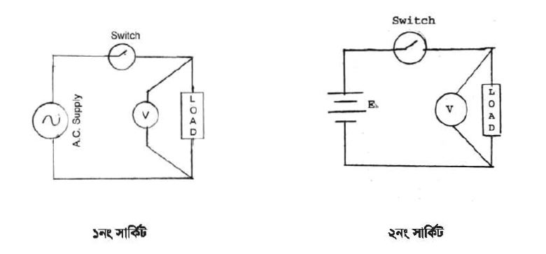
সার্কিট ডায়াগ্রাম

Slide 9
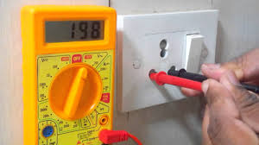
চিত্রঃ ভোল্টমিটারের সাহায্যে ভোল্টেজ পরিমাপকরণ

Slide 10
চিত্রঃ ভোল্টমিটারের সাহায্যে ভোল্টেজ পরিমাপকরণ।

Slide 11
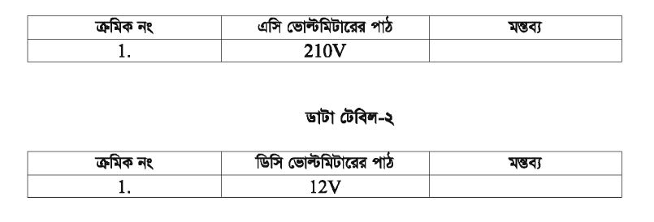
ডাটা টেবিল

Slide 12
মূল্যায়ন
ভোল্টমিটার কিভাবে সংযোগ করতে হয়?
প্রতি ১০ ঘরের মান ১ ভোল্ট হলে ৪ ঘরের মান কত?
উপরোক্ত চিত্রে ভোল্টমিটারের পাঠ কত?
১ কিলোভোল্ট সমান কত ভোল্ট?

Slide 13
সাবধানতা
মিটার অত্যন্ত সতর্কতার সাথে ব্যবহার করতে হবে।
PPE ব্যবহার নিশ্চিত করতে হবে।

Slide 14
মন্তব্য
ভোল্টমিটারের সাহায্যে এসি সার্কিটের ভোল্টেজ পরিমাপ করে বাস্তব অভিজ্ঞতা অর্জন করা যাবে।

Slide 15
ধন্যবাদ

